Slide 1

Cùng khởi động: “Ai nhanh – Ai đúng”

Slide 2



Cùng khởi động: “Ai nhanh – Ai đúng”
Câu 1: Đảng Cộng sản Việt Nam ra đời vào ngày, tháng, năm nào?
Sai rồi!
A. 2 - 9 - 1930
A, đúng rồi!
B. 3 - 2 - 1930
B. 3 - 2 - 1930
C. 19 - 5 - 1930

Slide 3
Cùng khởi động: “Ai nhanh – Ai đúng”
Câu 2: Hội nghị thành lập Đảng Cộng sản Việt Nam
được diễn ra ở đâu?
A, đúng rồi!
Sai rồi!
A. Thanh Hóa – Việt Nam
B. Băng Cóc – Thái Lan
C. Hồng Công – Trung Quốc
C. Hồng Công – Trung Quốc

Slide 4
Cùng khởi động: “Ai nhanh – Ai đúng”
Câu 3: Ai là người chủ trì Hội nghị thành lập Đảng
Đảng Cộng sản Việt Nam?
Sai rồi!
A, đúng rồi!
A. Nguyễn Ái Quốc
A. Nguyễn Ái Quốc
B. Phan Bội Châu
C. Võ Nguyên Giáp

Slide 5
Thứ hai ngày 24 tháng 10 năm 2022
LỊCH SỬ
TIẾT 8. XÔ VIẾT NGHỆ - TĨNH

Slide 6
Hãy cùng tìm hiểu:
1. Cuộc biểu tình ngày 12 - 9 - 1930 ở Nghệ An.
2. Những biểu hiện về xây dựng cuộc sống mới ở vùng nông thôn Nghệ - Tĩnh.

Slide 7
Phong trào cách mạng ở Việt Nam sau khi
Đảng Cộng sản Việt Nam ra đời:
Đọc thông tin SGK trang 17 và trả lời câu hỏi dưới đây:
1. Từ khi Đảng Cộng sản Việt Nam ra đời,
phong trào cách mạng diễn ra như thế nào?
Mạnh mẽ và nổ ra
trong cả nước
Phong trào Cách mạng trong
những năm 1930-1931
2. Đó là những phong trào nào?
3. Những phong trào đó phát triển
mạnh nhất ở đâu?
Nghệ An và Hà Tĩnh

Slide 8
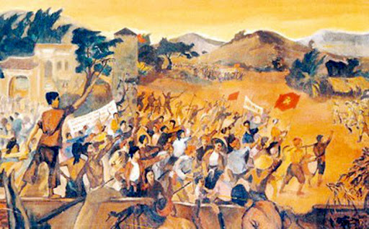
1. Cuộc biểu tình ngày 12 - 9 – 1930 ở Nghệ An:
Quan sát hình 1:
- Bức tranh vẽ gì?
- Bức tranh vẽ cuộc nổi dậy của giai cấp nông dân và công nhân ở vùng Nghệ An - Hà Tĩnh trong công cuộc đấu tranh chống Pháp.
Hình 1. Xô viết Nghệ - Tĩnh

Slide 9
1. Cuộc biểu tình ngày 12 - 9 – 1903 ở Nghệ An:
Đọc thầm SGK:
Từ “Ngày 12-9-1930 …
đến chính quyền của mình.”
Sau đó trả lời câu hỏi:
Hình 1. Xô viết Nghệ - Tĩnh

Slide 10
1. Cuộc biểu tình ngày 12 - 9 – 1903 ở Nghệ An:
Cuộc biểu tình của nhân dân Hưng Nguyên
diễn ra vào thời gian nào?
2. Hãy kể lại diễn biến của cuộc biểu tình tại Hưng Nguyên?
3. Nêu kết quả của cuộc biểu tình?
4. Ý nghĩa của phong trào Xô viết Nghệ - Tĩnh?

Slide 11
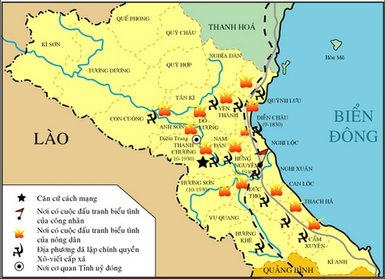
Cuộc biểu tình của nhân dân Hưng Nguyên
diễn ra vào thời gian nào?
Thời gian: 12-9-1930

Slide 12
2. Hãy kể lại diễn biến của cuộc biểu tình tại Hưng Nguyên?
- 12-9-1930, hàng vạn nông dân với cờ đỏ búa liềm kéo về thị xã Vinh.
- Họ đem theo khẩu hiệu “Đả đảo đế quốc!”, “Đả đảo Nam triều”, ...
- Pháp cho binh lính ném bom vào đoàn người làm hơn 200 người chết, hàng trăm người bị thương.
- Tức nước vỡ bờ, làn sóng đấu tranh tiếp tục dâng cao
- Những kẻ đứng đầu chính quyền các thôn xã sợ hãi, bỏ trốn hoặc đầu hàng.
- Nhân dân tự đứng ra giành lấy chính quyền.

Slide 13
3. Nêu kết quả của cuộc biểu tình?
Giữa năm 1931, bọn đế quốc và phong kiến ra sức đàn áp khiến cho phong trào bị dập tắt.

Slide 14
4. Ý nghĩa của phong trào Xô viết Nghệ - Tĩnh?
Ý nghĩa:
- Mặc dù phong trào Xô viết Nghệ - Tĩnh thất bại, nhưng đây là dấu ấn chứng tỏ tinh thần và năng lực cách mạng của nhân dân Việt Nam dưới sự lãnh đạo của Đảng Cộng sản Việt Nam.
Hình 1. Xô viết Nghệ - Tĩnh

Slide 15
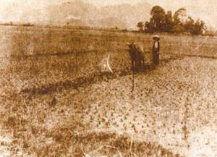
2. Những thay đổi mới mẻ ở vùng nông thôn
Nghệ Tĩnh những năm 1930 - 1931:
Đọc thầm SGK
(phần chữ nhỏ trang 18)
Em hãy nêu những điểm mới ở vùng nông thôn Nghệ An - Hà Tĩnh trong những năm 1930 - 1931?
Hình 2. Người nông dân Hà Tĩnh được cày trên thửa ruộng do chính quyền Xô viết trong những năm 1920 – 1931.

Slide 16
Những thay đổi mới mẻ ở vùng nông thôn
Nghệ Tĩnh những năm 1930 - 1931:
Xóa bỏ các thứ thuế vô lý.
Được nghe giải thích chính sách của Đảng; được bàn bạc công việc chung
Được làm chủ cuộc sống, làm chủ thôn xóm
Xóa bỏ nạn trộm cắp, tệ nạn cờ bạc, ...
Bãi bỏ những phong tục lạc hậu như mê tính dị đoan.
Tịch thu ruộng đất của địa chủ chia cho nông dân nghèo

Slide 17
Tạm biệt nhé!

